Slide 1
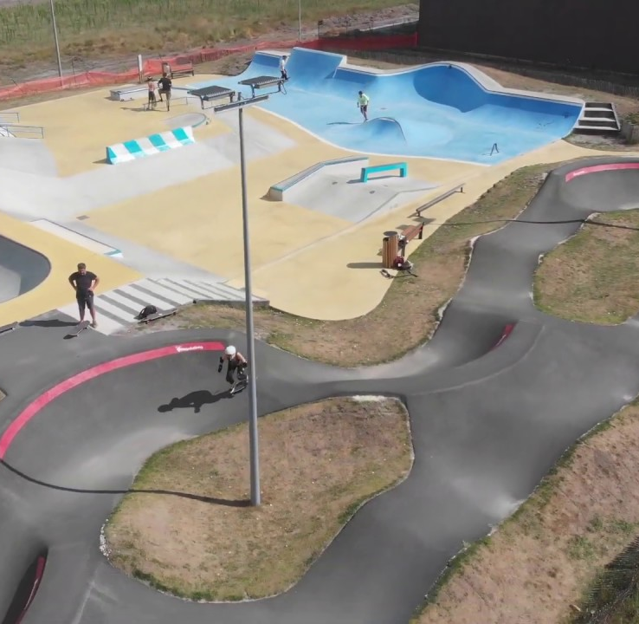
Projet Jeunes MJC de Puylaurens Skate-park / Pumptrack + Parcours santé
Présentation du projet

Slide 2
Objectifs du projet
Les jeunes de la MJC d’investissent dans leur ville
Créer un espace intergénérationnel
Créer un lieu de partage autour du sport
Organiser un projet qui leur servira dans leur avenir

Slide 3
Autonomie des jeunes
Vous êtes 19 jeunes à être volontaires pour organiser ce projet
Jérémy n’est que le soutien et pas la personne qui devra tout faire sinon le projet sera annulé.
C’est un projet que vous allez :
Organiser
Travailler
Présenter à la municipalité (ne soyez pas déçus s’il est refusé ou pas comme vous le souhaitez)
Si, il est accepté, vous allez devoir le créer (en chantier)

Slide 4
Implication des jeunes
Si vous acceptez de participer à ce projet, vous vous engagez à participer à des « réunions » avec tes copains et de ne pas les laisser aux derniers moments
Vous allez vous-même planifier des réunions, et solliciter Jérémy quand vous en avez besoin.
Chacun est libre de participer comme il le souhaite ! Mais le préciser à la 1e réunion

Slide 5
Première réunion
Vendredi 13 novembre
à la MJC vers 17h
Samedi 14 novembre
En visio à 11h
CONFIRMER VOTRE PRESENCE À UNE DES DEUX RÉUNIONS
Chacun choisira son niveau d’implication !
Définir et organiser le projet pour qu’il vous convienne
Choisir les moyens de communications et les dates de réunions

Slide 6
Vue d’ensemble du projet
C’est à vous de proposer ce que vous souhaitez faire !
On vous accompagnera, et on vous proposera également nos idées !

